Slide 1
Introducción a la Ciencia de los Datos Lección T.7: Difusión Social
por
Gonzalo Castañeda, CIDE
Basado en: Basado en: Castañeda, Gonzalo. 2021. “The Paradigm of Social Complexity. Volume II: Computational Models, Applications, and Validation”, CDMX: CEEY. Cap. 16

Slide 2
* Novedad editorial (paperback)
Disponible en Amazon México
https://www.amazon.com.mx/s?me=AXNXK50QWTSEZ&ref=sf_seller_app_share_new
Volumen 2 Capítulos 12 – 21
Más información en:
https://www.social-complexity.com/

Slide 3
1. Motivaciones y Objetivos
Los seres humanos tenemos una tendencia a imitar preferencias, creencias y comportamientos que observamos a nuestro alrededor.
El acto de imitar se debe a una propensión psicológica a actuar en conformidad, o a una acción deliberada en la que copiar es conveniente para las personas
Estos procesos ocurren a través de una estructura establecida que delimita la interacción entre los agentes de un sistema
Se les conoce de formas muy diversa: contagio, cascada, influencia y percolación.
Las diferencias tienen que ver con diversos factores del proceso de copiado
(i) Grado de deliberación
(ii) Heterogeneidad de los agentes
(iii) Grado de interdependencia en las decisiones
(iv) Manera de interpretar las acciones de otros:
Externalidades positivas, efectos demostración, canales de información, presión social, o marco de referencia.

Slide 4
2. Mecanismos de difusión social y redes
Para entender problemas como obesidad, drogadicciones, revueltas sociales, etc., es importante elaborar modelos de diseminación social
En la explicación de un sinnúmero de fenómenos sociales es más importante la red de interacción de los individuos que pormenores de la toma de decisiones
Inclusive, el proceso de deliberación se ve influenciado por la inserción social; i.e., comportamiento y opiniones de individuos con vínculos estrechos
(i) Contagio social: proceso de difusión que se produce mediante el contacto directo entre personas
Supone probabilidad de contagio en interacción persona-persona: procesos epidemiológicos y cuando no hay claridad sobre cómo individuos procesan información.
(ii) Cascada social: proceso de diseminación involucra una deliberación por parte de los individuos que reciben la información
Persona adopta un determinado comportamiento (u opinión) cuando al menos una fracción de los individuos con los que mantiene vínculos ya actúan de esta manera
Uso de umbrales diferenciados para describir agentes con comportamientos heterogéneos

Slide 5
(iii) Influencia social: persona modifica su opinión sobre un tema al percatarse, mediante fuentes muy diversas, que existen otros puntos de vista.
Información se agrega con esquema de ponderación que toma en cuenta la ‘proximidad’ con individuos que forman parte de un conjunto de referencia
(iv) Percolación social depende de la forma en que se distribuyen los miembros activos de una comunidad en el espacio de interacción.
Difusión de un producto depende de factores fundamentales (Preserva > P) y de la transmisión de información que impera en el ámbito local.
En modelos de contagio social los posibles contactos personales se dan con aquellos con los que se mantienen vínculos frecuentes
En modelos de cascadas la decisión de adoptar un comportamiento se ve afectada por externalidades que provienen de las vecindades donde se insertan
En modelos de influencia social las ponderaciones asignadas a las distintas fuentes de opinión se establecen de forma muy natural si se hace explícita la estructura de red
En modelos de percolación los individuos con una disposición intrínseca a adoptar un producto o tecnología se distribuyen en un espacio social

Slide 6
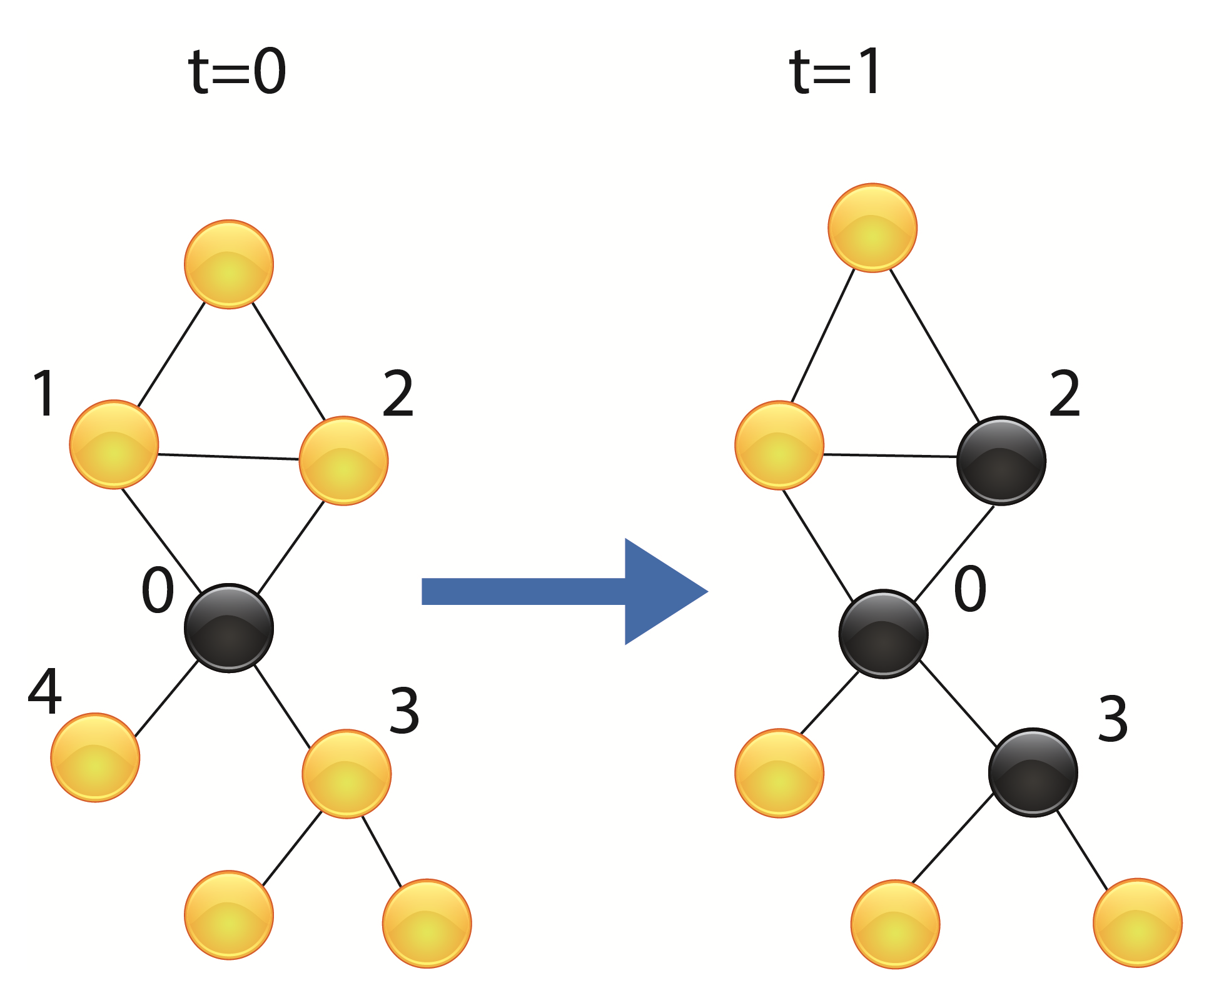
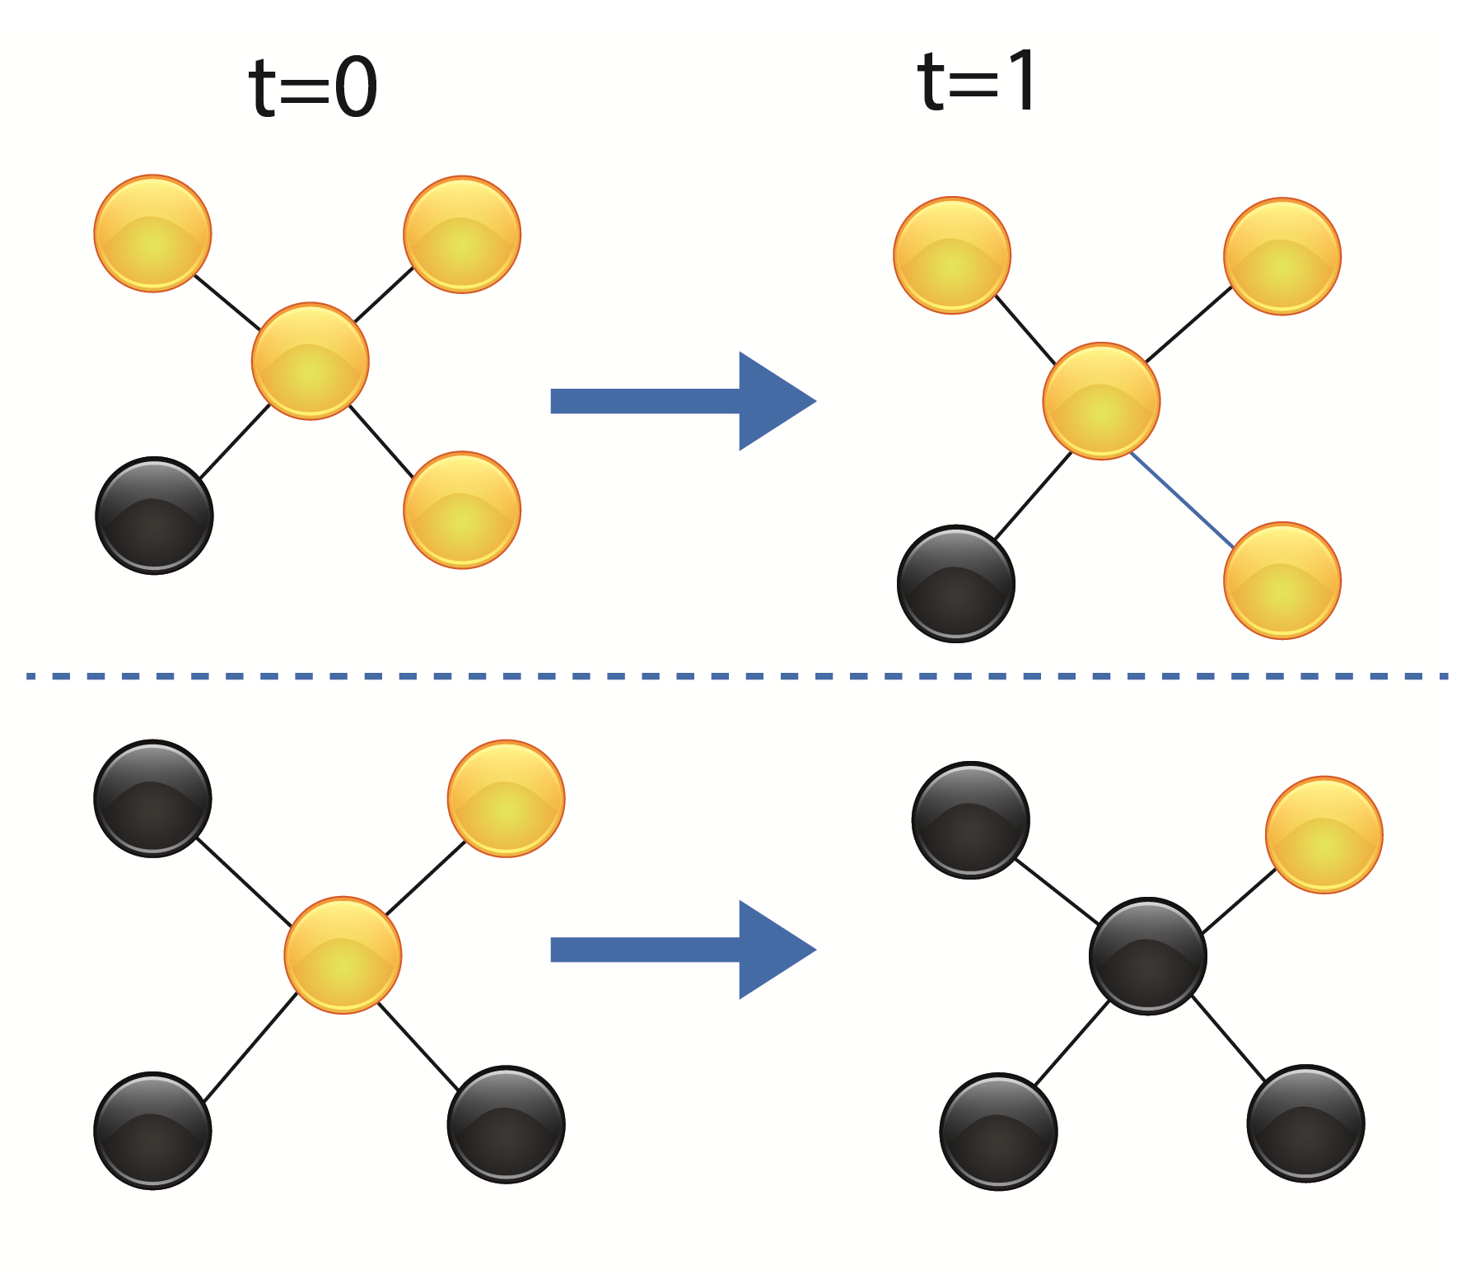
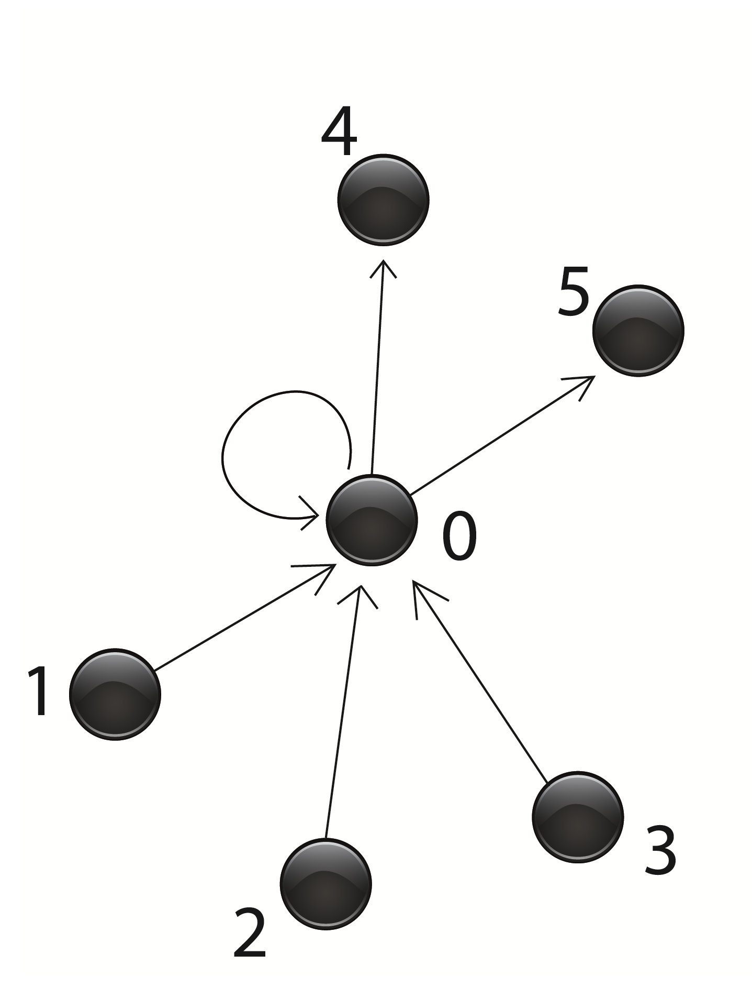
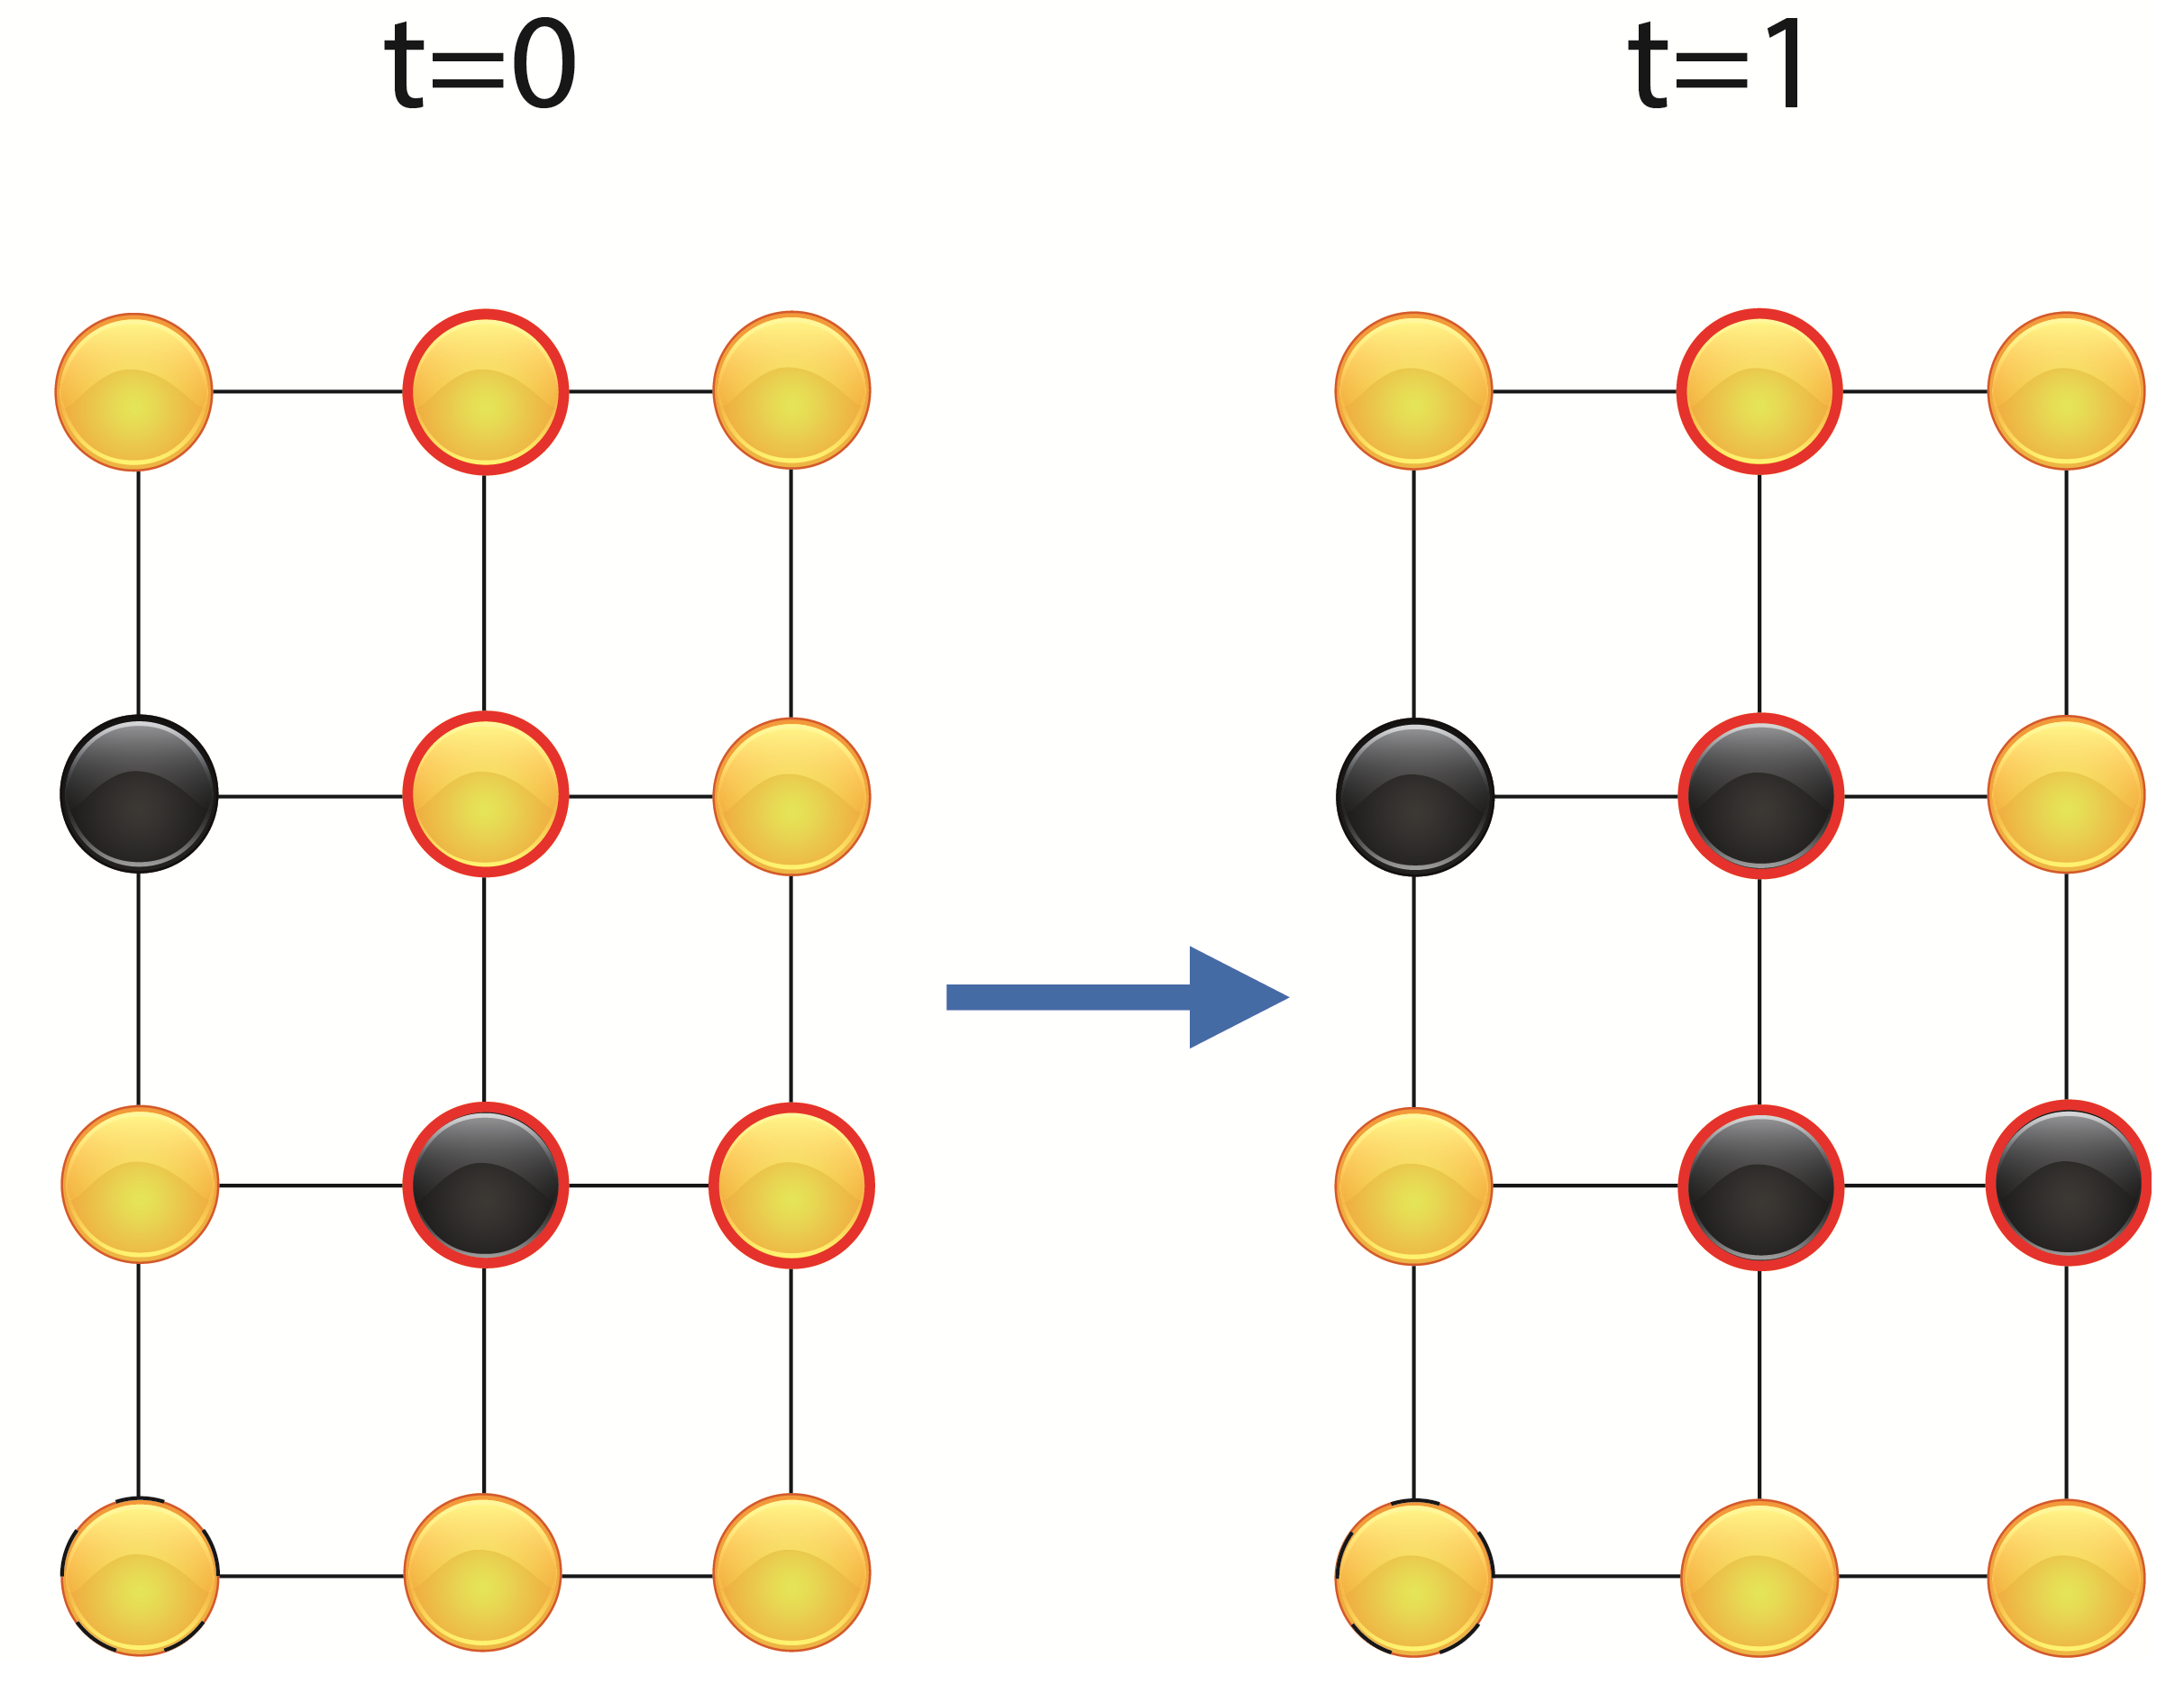
2.a Mecanismos de imitación alternativos
(i) Contagio social (ii) Cascada social
(iii) Influencia social (iv) Percolación social

Slide 7
3 La dinámica del contagio social
El contagio social involucra contactos directos entre personas en los que ideas, emociones o conductas se transmiten con cierta probabilidad
Lo mismo sucede cuando se trata de contagios biológicos en los que el contacto persona a persona (físico, secreciones, aire) propicia el surgimiento de epidemias
El contagio social involucra, por lo general, una toma de decisión en la que los individuos evalúan comportamientos (e.g., obesidad) o justifican idea
En el caso de las enfermedades contagiosas, el proceso no involucra decisión alguna por parte de la persona que se ve afectada por el virus o bacteria.
El contagio social también se modela mediante un mecanismo aleatorio de ‘infección’ debido a la dificultad que conlleva incluir en el análisis a la toma de decisión subyacente
Enfermedades psicogénicas masivas (EPM): contagios emocionales en una comunidad ----ataques masivos de ansiedad, risa, dolor, parálisis e histeria—
Las emociones, a diferencias de otras formas de diseminación social, siguen un proceso menos deliberativo, por lo que su transmisión es una consecuencia del instinto humano
La capacidad de leer e imitar emociones le confirió al homo sapiens una ventaja evolutiva ya que las bandas prehistóricas podían coordinarse

Slide 8
3.a El modelo SIR para análisis de epidemias
Uso de variables agregadas: no toma en cuenta que detrás del proceso de contagio existe una red de contactos
Supone que cada individuo tiene la misma probabilidad, por unidad de tiempo, de entrar en contacto con cualquier otro
Modelo de ‘poblaciones mezcladas’: emparejamientos aleatorios se producen en función de la participación relativa de cada estado (o tipo de agente).
Tipos de agentes: S(t) = número de susceptibles, X(t) = número de infectados y R(t) = número de removidos (por recuperación o defunción).
Valores esperados = valores numéricos describen el promedio que se obtendría si el mismo proceso dinámico se repitiera varias veces.
Primera parte describe al número de personas susceptibles que se contagian al entrar en contacto con las infectadas
Segunda parte considera que las personas infectadas son ‘removidas’ en promedio a una tasa constante γ
Supuesto no consistente con la evidencia, ya que la mayoría de las personas infectadas permanecen enfermos por un periodo de tiempo

Slide 9
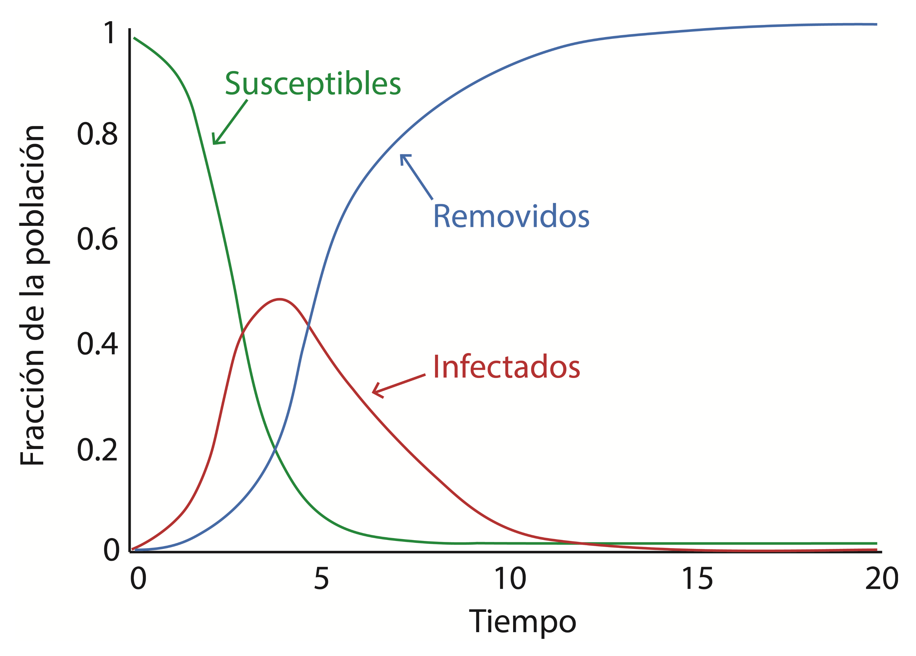
3.b La matemática del modelo SIR
La dinámica epidemiológica queda descrita por el siguiente sistema de ecuaciones diferenciales:
Este sistema de ecuaciones no-lineales carece de una solución analítica → es necesario resolverla de forma numérica

Slide 10
3.c Epidemia con redes de contacto
En realidad individuos muy heterogéneos en cuanto a actividades que realizan → varía sus contactos personales por periodo de tiempo
Necesario incorporar una estructura de red: nodos representan a individuos y lazos a vínculos que determinan la posibilidad de contacto entre personas.
Algoritmo para establecer la dinámica con la que un nodo puede contagiar a otro con el que se mantiene un vínculo. Easley y Kleinberg (2010, Cap.21) sugieren:
(i) Al inicio un número determinado de nodos I están infectados y el resto de la población se encuentra en el estado S
(ii) Cada nodo v que entra en el estado I se mantiene infectado por un número fijo de periodos (t1).
(iii) A lo largo de estos t1 periodos el nodo v tiene una probabilidad de pasar la enfermedad a alguno de sus vecinos que sea susceptible.
(iv) Después de los t1 periodos el nodo v es removido y, por ende, a partir de ese momento no puede contagiar enfermedades ni ser contagiado.

Slide 11
3.d Propagación de un virus a través de una red
(a) Condiciones iníciales (b) Participaciones de los nodos por tipo

Slide 12
4 La difusión de comportamientos mediante cascadas
Una persona tiende a adoptar cierta actitud (e.g., una preferencia partidista) cuando en su entorno cercano existen muchos individuos con dicha inclinación
Un individuo es más proclive a usar un producto novedoso cuando un porcentaje elevado de sus conocidos ya lo tienen (i.e., externalidades de red)
El mecanismo de adopción puede involucrar decisiones racionales (costo-beneficio) o bien asociarse a condicionamientos sociales (presiones sociales).
La difusión de innovaciones presenta un patrón en forma de curva logística
Las adopciones iniciales se replican con más fuerza conforme la gente se convence de los beneficios del producto.
Mejora nuestro conocimiento sobre la forma en que las sociedades enfrentan los problemas de acción colectiva cuando se componen por individuos heterogéneos

Slide 13
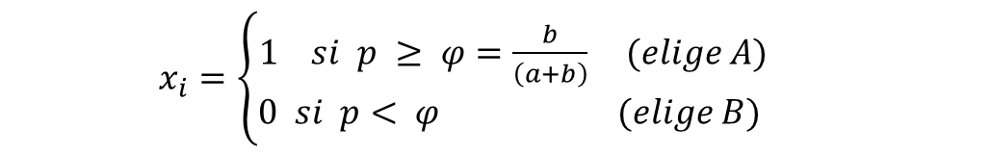
4.a Modelo agregado de umbrales con externalidades
Schelling (1978) y Granovetter (1978) sugieren que una actividad se expande de forma autosostenida una vez que se forma una masa crítica de individuos
Heurística de comportamiento: se adopta la actividad cuando el número de personas que la llevan a cabo rebasa un umbral
Uso de esta regla puede racionalizarse con un criterio de maximización de beneficios en un juego de coordinación
En los modelos de umbrales se suele utilizar un criterio de expectativas adaptativas
En modelo de cascadas sociales de Granovetter se plantea una regla de decisión binaria con externalidades positivas; opciones: A (xi = 1) ó B (xi = 0)
Si la expectativa es que una fracción de las personas ya exhiben el comportamiento A, → individuo optará por seguir dicho comportamiento cuando: pa ≥ (1-p)b, en donde a y b son los beneficios individuales de coordinarse
$x_{i}=\left\{\begin{matrix}1 si p ≥ φ=\frac{b}{\left(a+b\right)} (elige A) \\ 0 si p< φ (elige B) \end{matrix}\right.$

Slide 14
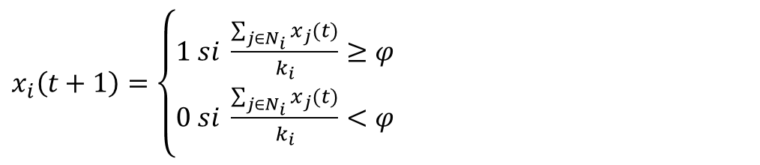
4.b Cascadas sociales en el contexto de una red
Planteamiento anterior supone una red totalmente conectada
En realidad, decisiones en función de la información local que aportan los comportamientos de conocidos
Ejemplo: cuando los individuos tienen que decidir entre movilizarse, y unirse a una protesta social, o mantenerse alejado de cualquier acto de represión
Siguiendo a Namatame y Chen, la regla de decisión binaria para los individuos que están insertados en una red social se define de la siguiente manera:
A pesar de que se plantea un mismo umbral para todas las personas, sí es posible que los individuos tomen decisiones diferentes.
$x_{i}\left(t+1\right)=\left\{\begin{matrix}1 si \frac{\sum_{j∈N_{i}}{x_{j}(t)}}{k_{i}}≥φ \\ 0 si \frac{\sum_{j∈N_{i}}{x_{j}(t)}}{k_{i}}<φ\end{matrix}\right.$

Slide 15
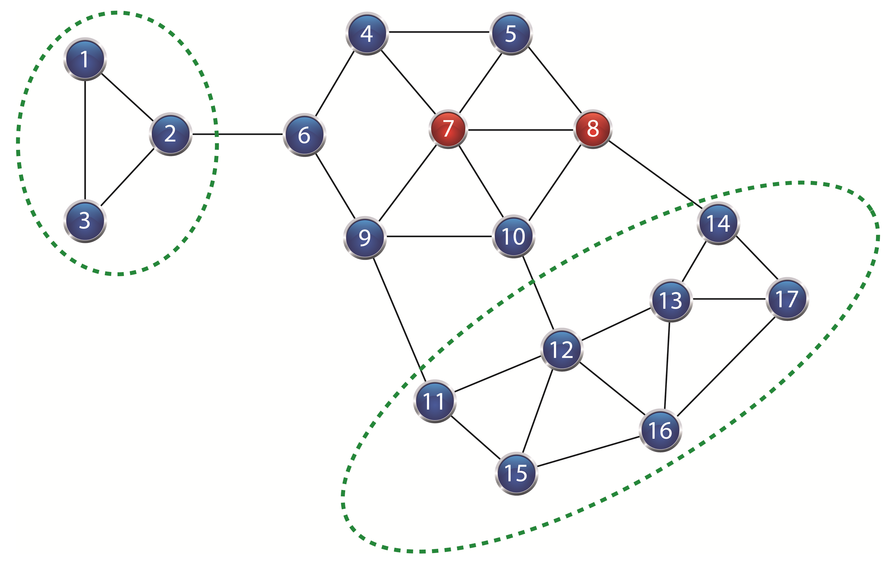
Al inicio de las simulaciones se supone que existe un pequeño número de adherentes (o usuarios) de A que se distribuyen en diferentes nodos de la red
‘Innovadores o individuos de avanzada’ tienen razones particulares para tomar sus decisiones en función del valor intrínseco del comportamiento (o producto)
La pregunta medular en este proceso de difusión consiste en determinar si las cascadas de adopciones de A terminan por expandirse por toda la red
No es difícil probar que la difusión de A puede detenerse en la frontera de clústeres en los que no hay ‘innovadores’ y existe una fuerte densidad

Slide 16
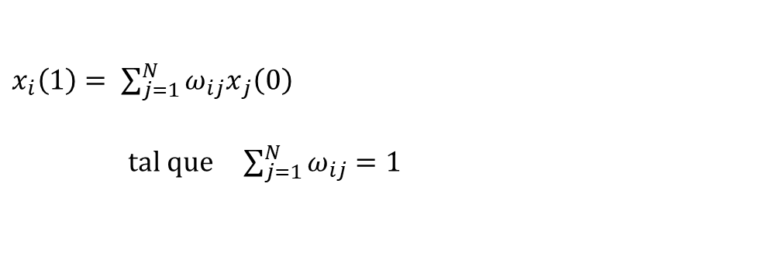
5. Difusión de opiniones e influencia social
Cuando se habla de un proceso de influencia social el objetivo es analizar la manera en que las opiniones se difunden en la población
La formación de consensos sociales, a diferencia del conformismo y la presión social, involucra la influencia mutua entre los integrantes de una red social
El uso de redes es conveniente para ilustrar la manera en que las personas modifican sus opiniones en función de su ‘proximidad social’
Mecanismo de imitación: individuos actualizan sus puntos de vista en función de la opinión promedio que perciben
¿Después de varias iteraciones los puntos de vista tenderían a converger? No siempre
La topología de la red y los pesos diferenciados de las relaciones diádicas inciden en la manera que se diseminan las opiniones
En la formulación de Namatame y Chan, el mecanismo de actualización viene dado por la siguiente expresión:
$x_{i}\left(1\right)= \sum_{j=1}^{N}{{ω_{ij}x}_{j}\left(0\right) }$ $tal que \sum_{j=1}^{N}{ω_{ij}=1}$

Slide 17
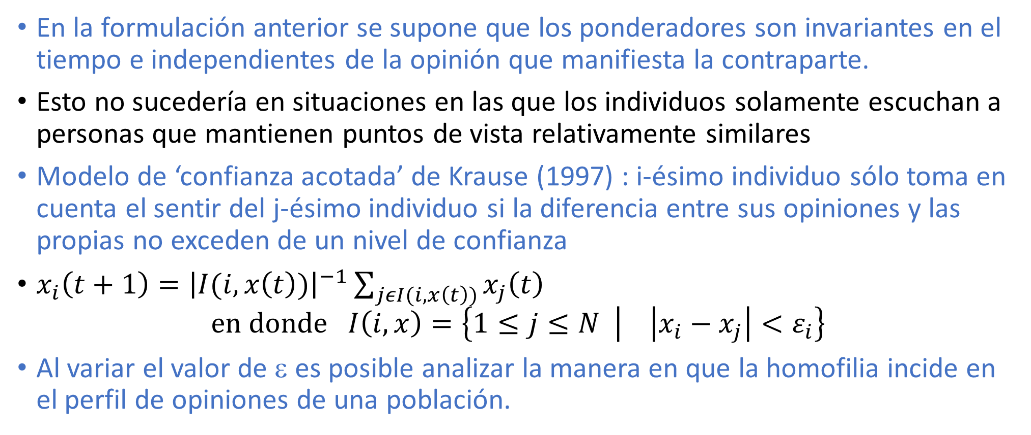
5.a Diseminación de opiniones en un contexto de confianza acotada
En la formulación anterior se supone que los ponderadores son invariantes en el tiempo e independientes de la opinión que manifiesta la contraparte.
Esto no sucedería en situaciones en las que los individuos solamente escuchan a personas que mantienen puntos de vista relativamente similares
Modelo de ‘confianza acotada’ de Krause (1997) : i-ésimo individuo sólo toma en cuenta el sentir del j-ésimo individuo si la diferencia entre sus opiniones y las propias no exceden de un nivel de confianza
$x_{i}\left(t+1\right)={\left|I(i,x\left(t\right))\right|}^{−1}\sum_{jεI(i,x\left(t\right))}{x_{j}\left(t\right) }$
$$en donde I\left(i,x\right)=\left\{1≤j≤N | \left|x_{i}−x_{j}\right|<ε_{i}\right\}$$
Al variar el valor de ε es posible analizar la manera en que la homofilia incide en el perfil de opiniones de una población.

Slide 18
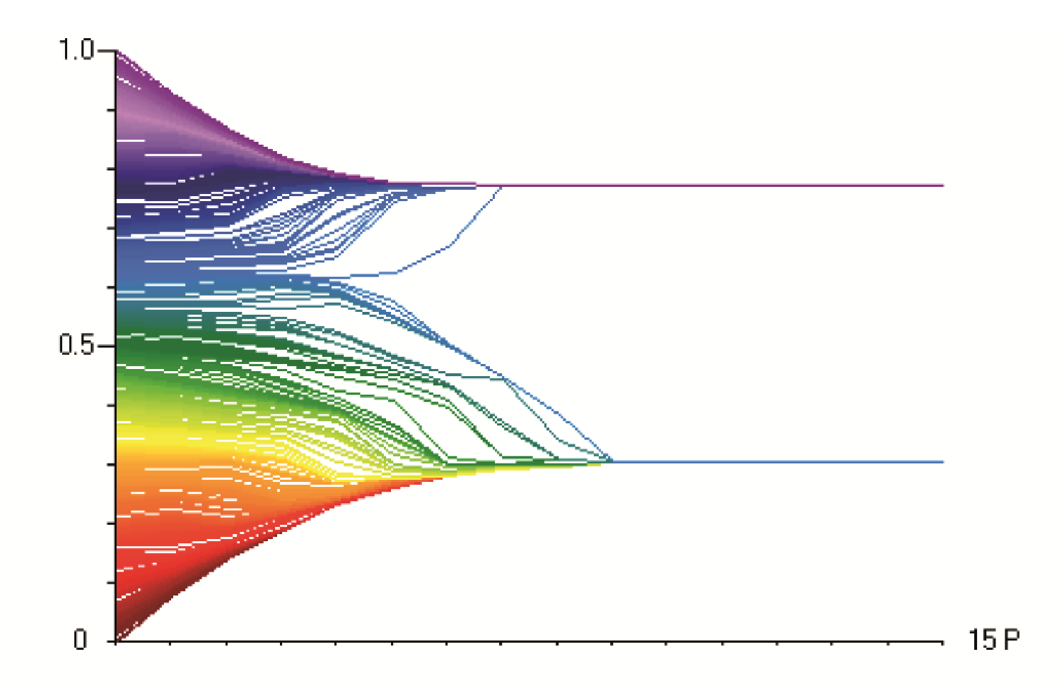
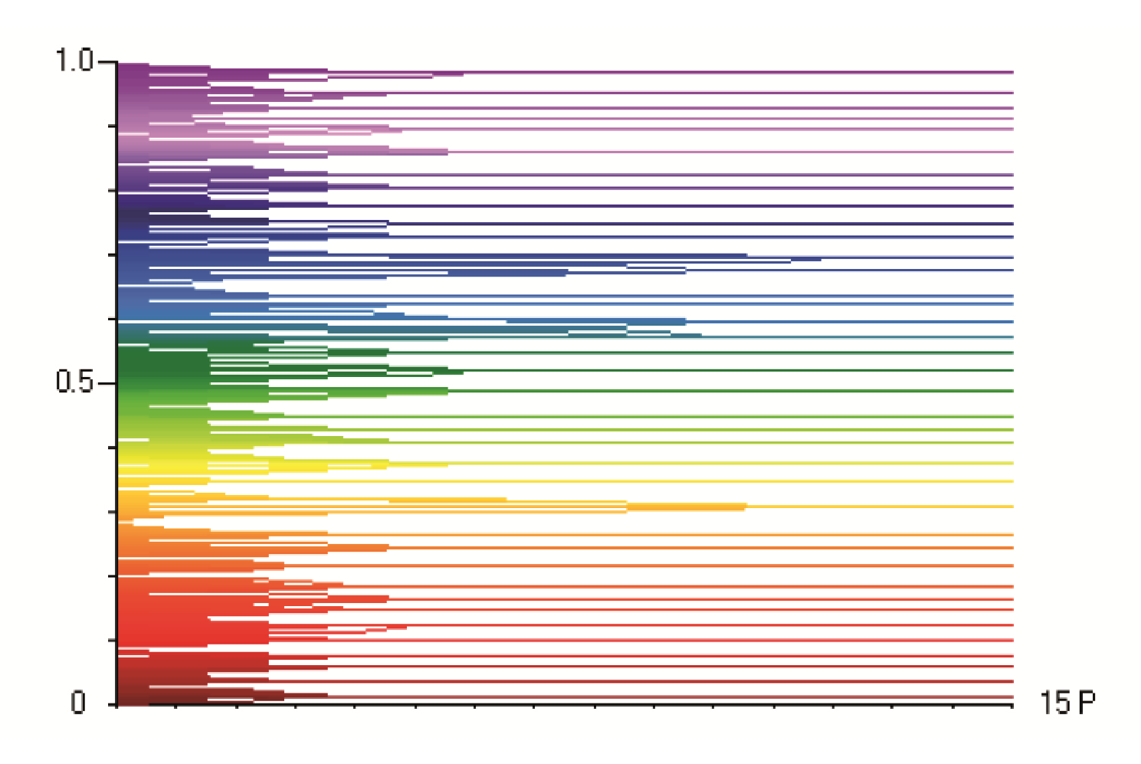
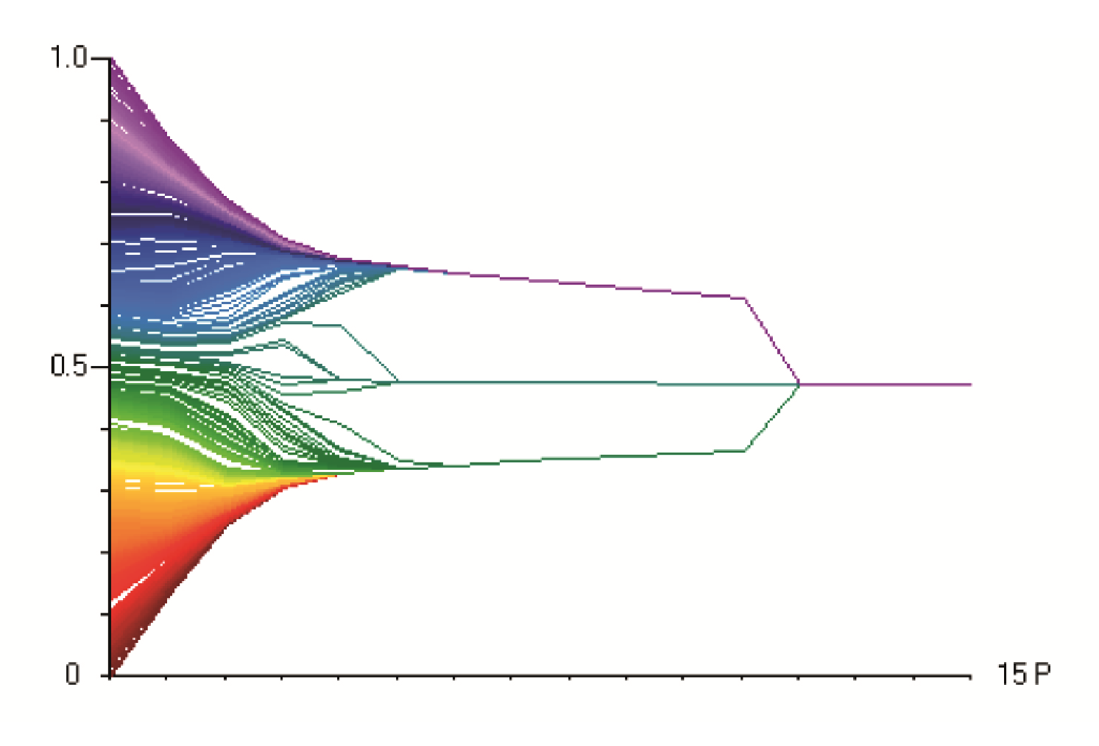
(a) Confianza estrecha: e =0.01 (b) Confianza moderada: e =0.15 (c) Confianza amplia: e = 0.25
(fragmentación) (polarización) (consenso)

Slide 19
6 Los modelos de percolación y la difusión social
Desarrollados en física con el propósito de analizar las condiciones con las que un material líquido puede filtrarse a través de un material poroso
En el ámbito social se habla de cambios tecnológicos, artefactos, éxitos musicales, literarios o cinematográficos que se ‘infiltran’ en una comunidad.
En modelo de percolación un agente acepta un producto cuando estima recibir beneficios netos al conocer experiencias de algún vecino
Condiciones para que haya percolación (i.e. sea un fenómeno social):
(i) El producto debe tener ciertos requerimientos de calidad que lo hacen potencialmente atractivo
(ii) Su valía se transmita de boca en boca entre vecinos cercanos.
La topología de la red es clave para que se produzca una ‘infiltración exitosa’

Slide 20
6.a Derrame de petróleo y contaminación del suelo
(a): Espacio de interacción (b): Derrame en las capas del suelo

Slide 21
6.b Dinámica de incendios forestales
Diagrama (a) Bosque virtual
Diagrama (b) Diagrama (c): densidad = 57% Diagrama (d): densidad 60%

Slide 22
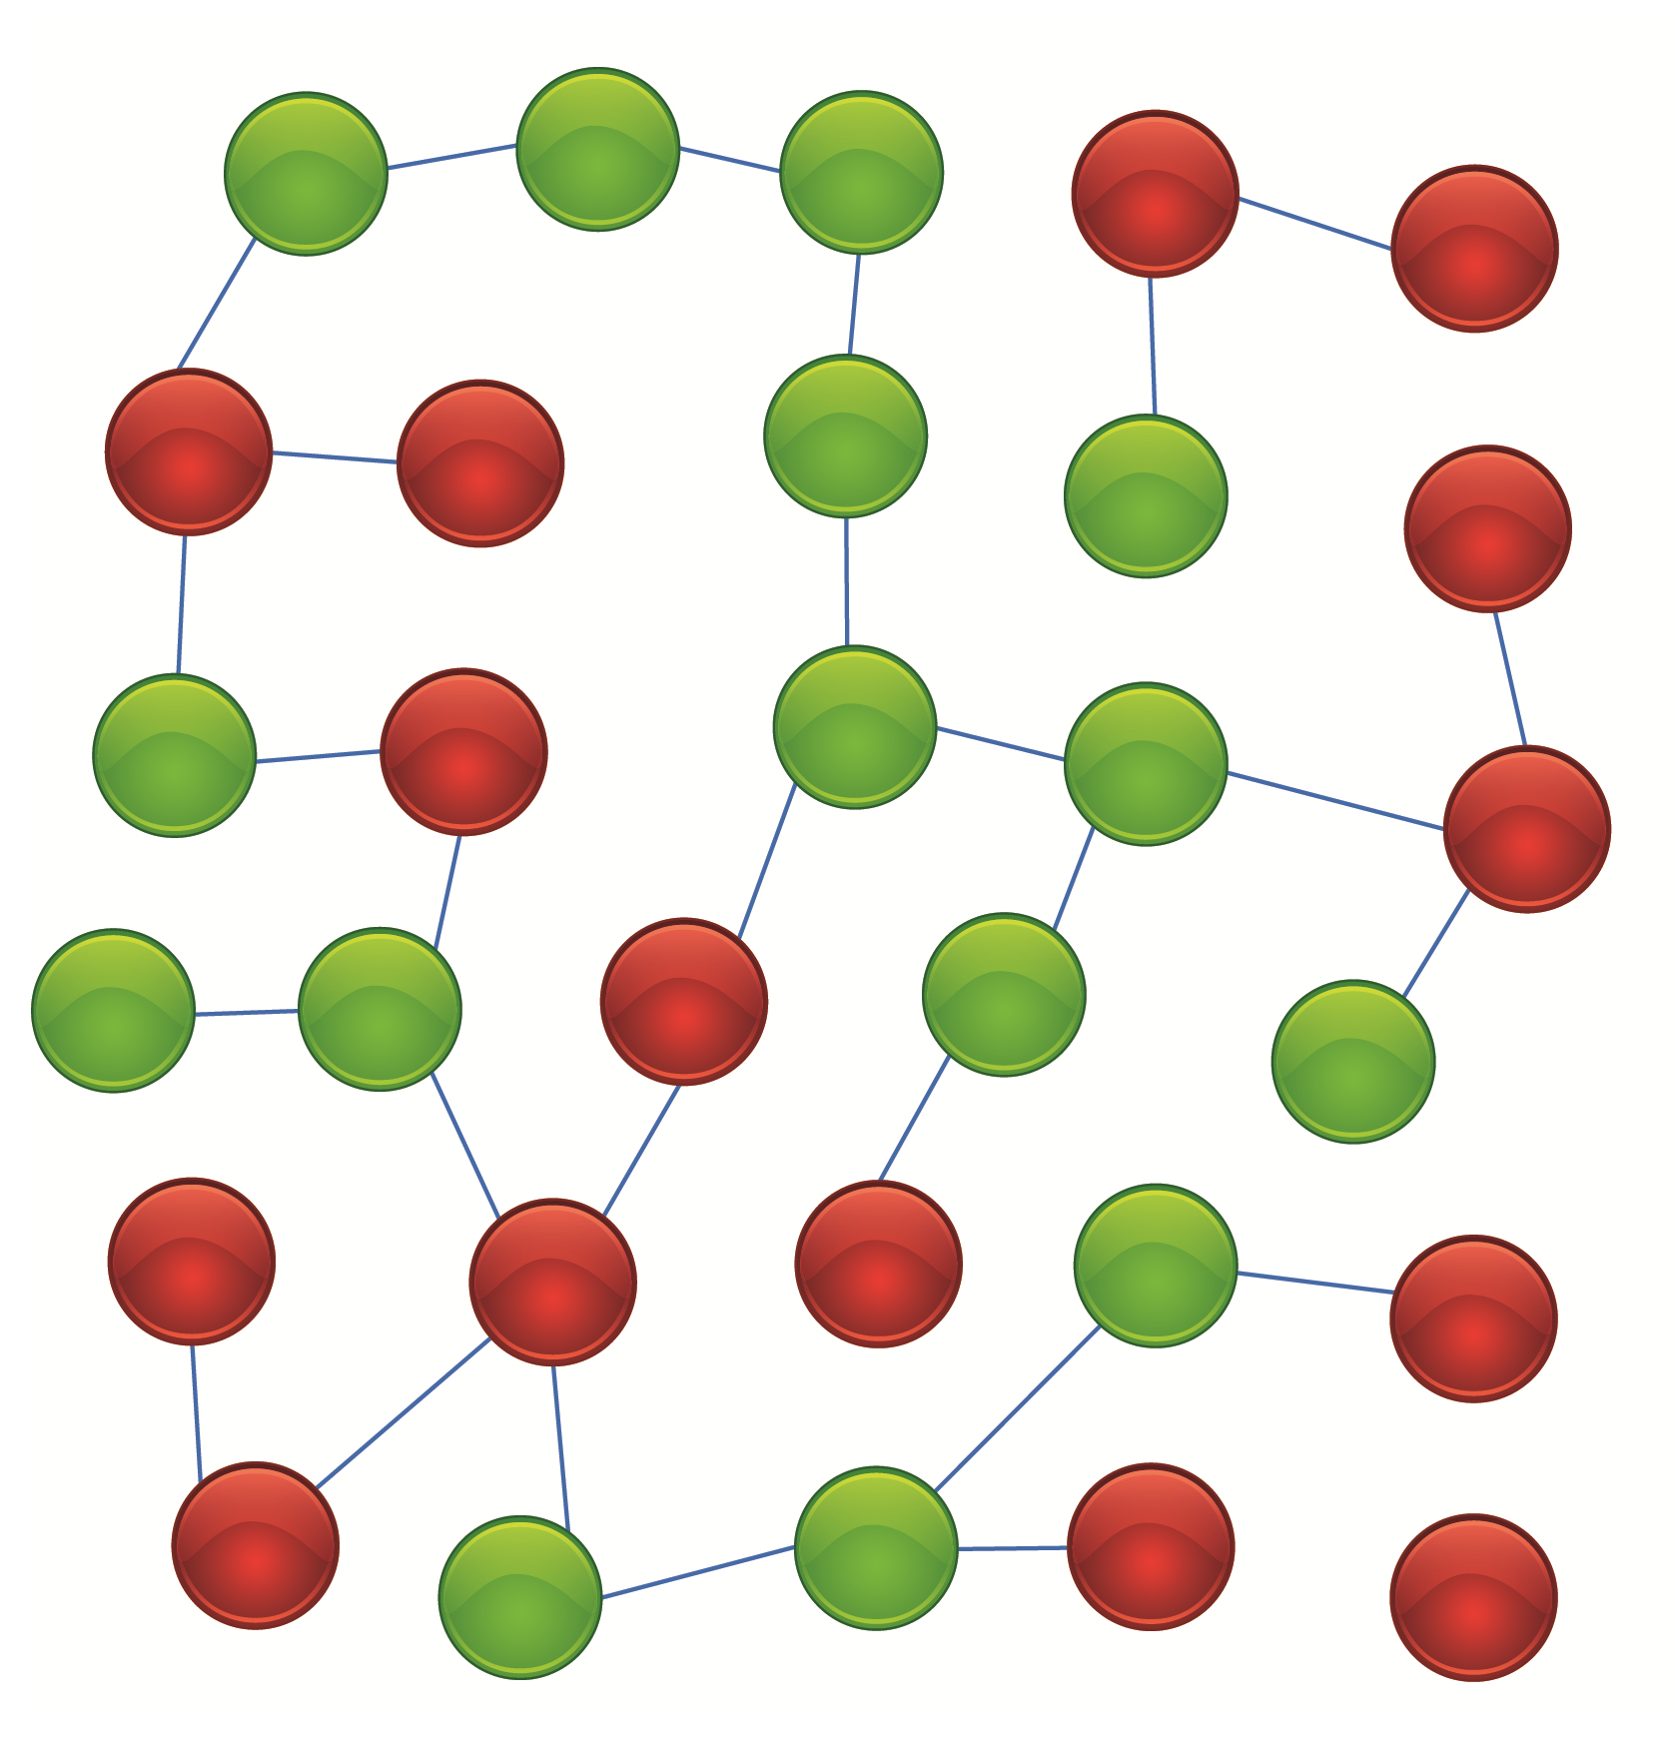
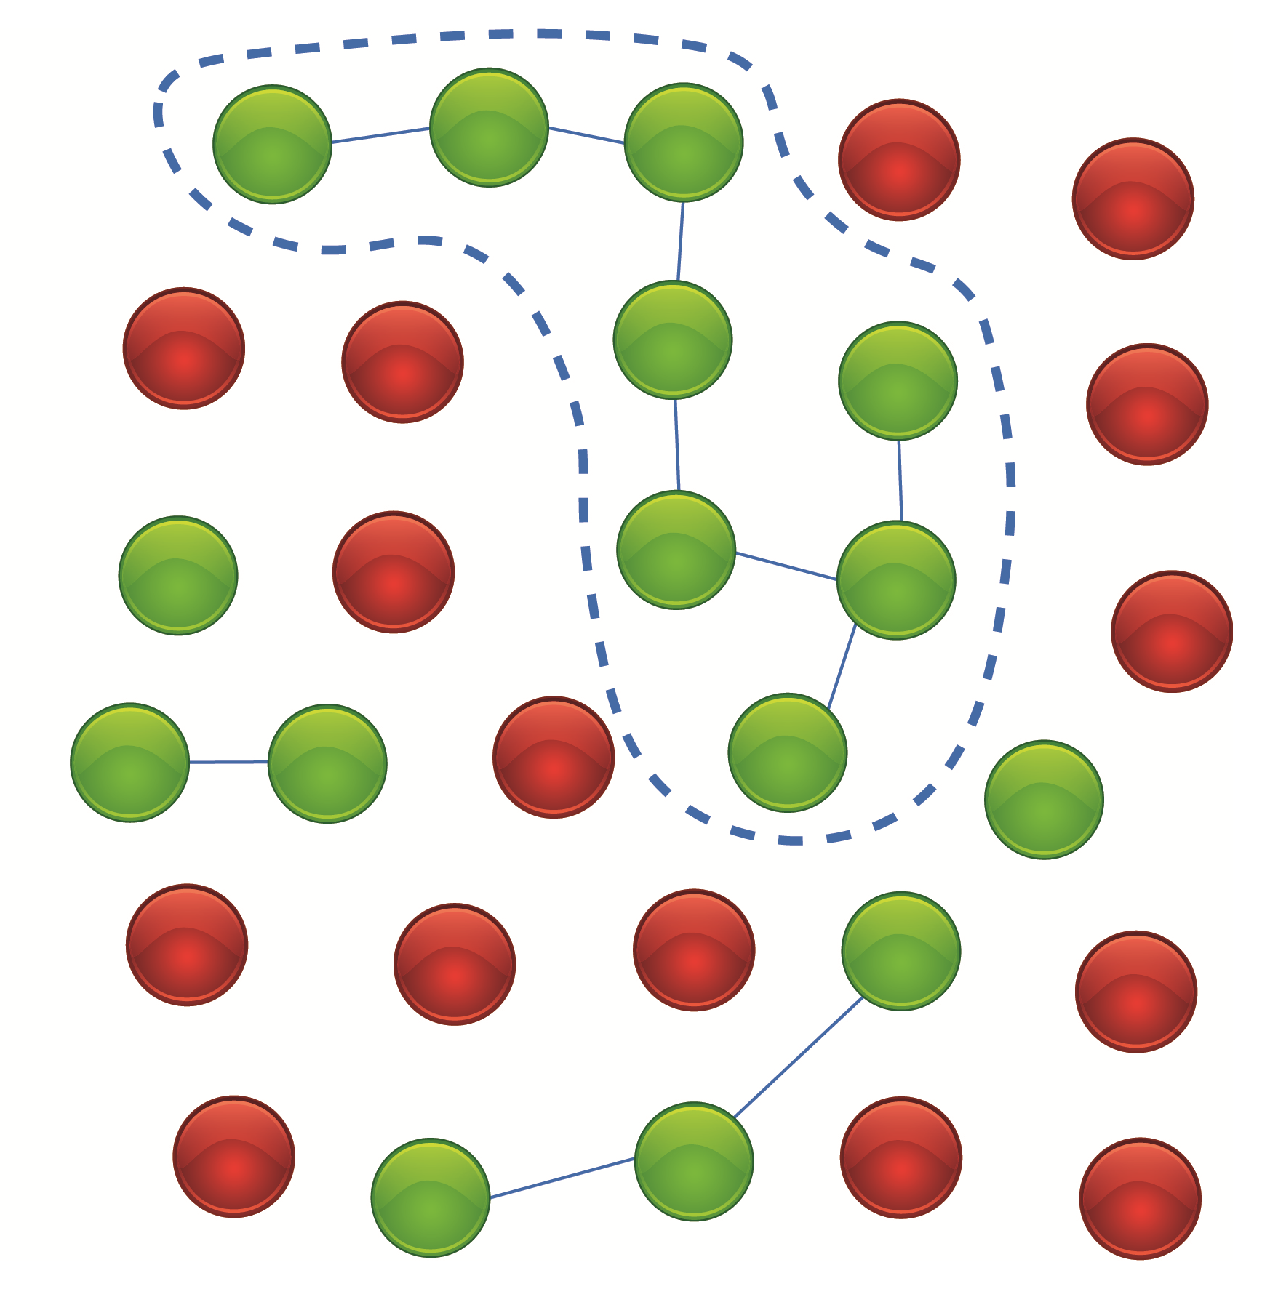
6.c Un ejemplo del modelo de percolación económica
Zeppini y Frenken (2015) explican el tamaño de la demanda de un producto cuando información sobre su existencia es local y disposición es heterogénea
Probabilidad de que un sitio esté activado se refiere a la posibilidad de que el precio de reserva del producto se encuentre por encima de su precio (pi > p)
pi varía por agente y se define mediante una distribución uniforme: pi ~ U[0,1].
Diagrama (a) Diagrama (b)
Nodos activos: pi > p Componentes activos de la red de consumidores

Slide 23
Para que se produzca la diseminación del producto en uno de estos componentes se requiere que al menos uno de sus nodos sea un agente innovador.
A partir de ahí, el agente suministra información a sus vecinos sobre la valía del producto, vía efectos de demostración o al compartir experiencias.
Los nodos activos que poseen el producto son los únicos que tienen la capacidad de transmitir información confiable
Demanda efectiva en un proceso de difusión por percolación
Diagrama (a) Diagrama (b)
Análisis comparativo con redes regulares Análisis comparativo con red de escala libre

